Slide 1


Применение моделей компьютерного зрения для анализа туристической активности по геопривязанным изображениям из социальной сети «Вконтакте»
Докладчик
Петросян Александр Артурович

Slide 2

Почему выбрана социальная сеть «Вконтакте»
Крупнейшая русскоязычная социальная сеть
Покрывает 93% российской интернет-аудитории в возрасте 14-64 лет
В среднем пользователи проводят около 35 минут в день
Api не имеет ограничений по количеству запросов и оно легкодоступное
По сравнению с другими социальными сетями Instagram/Facebook имеют ограничения по количеству запросов – лимит 200 запросов в час

Slide 3
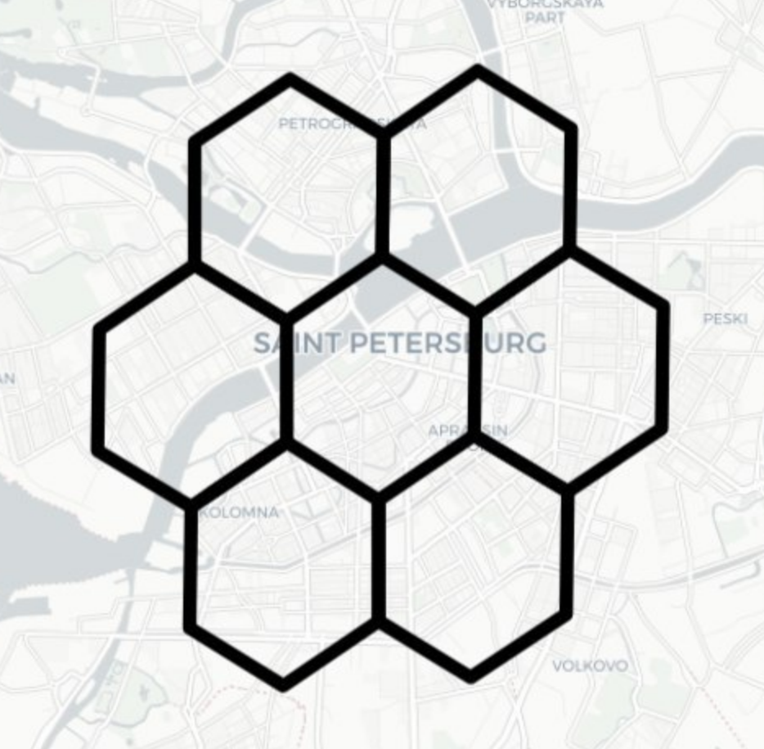
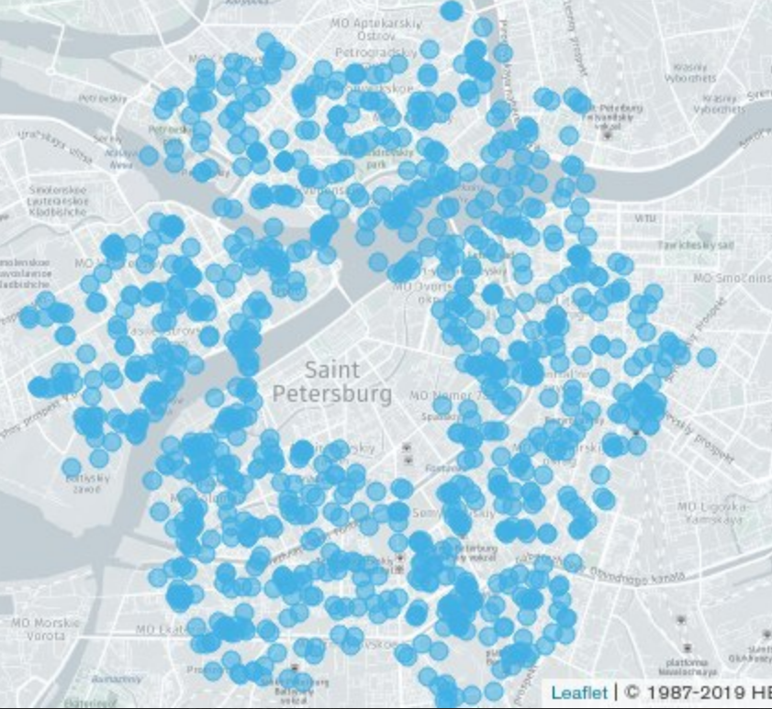
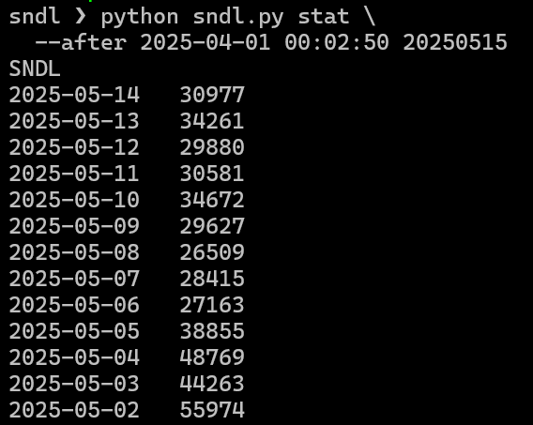
Сервис сбора данных «sndl»
Данный сервис был написан в 2021 году, представляет собой программу автоматизации выгрузки данных использующий библиотеку uber/h3 для генерации точек в полигонах по координатам которых отправляются запросы к api Вконтакте
Ранние запуски на старте
Ежедневно собирается ~50 тыс записей

Slide 4
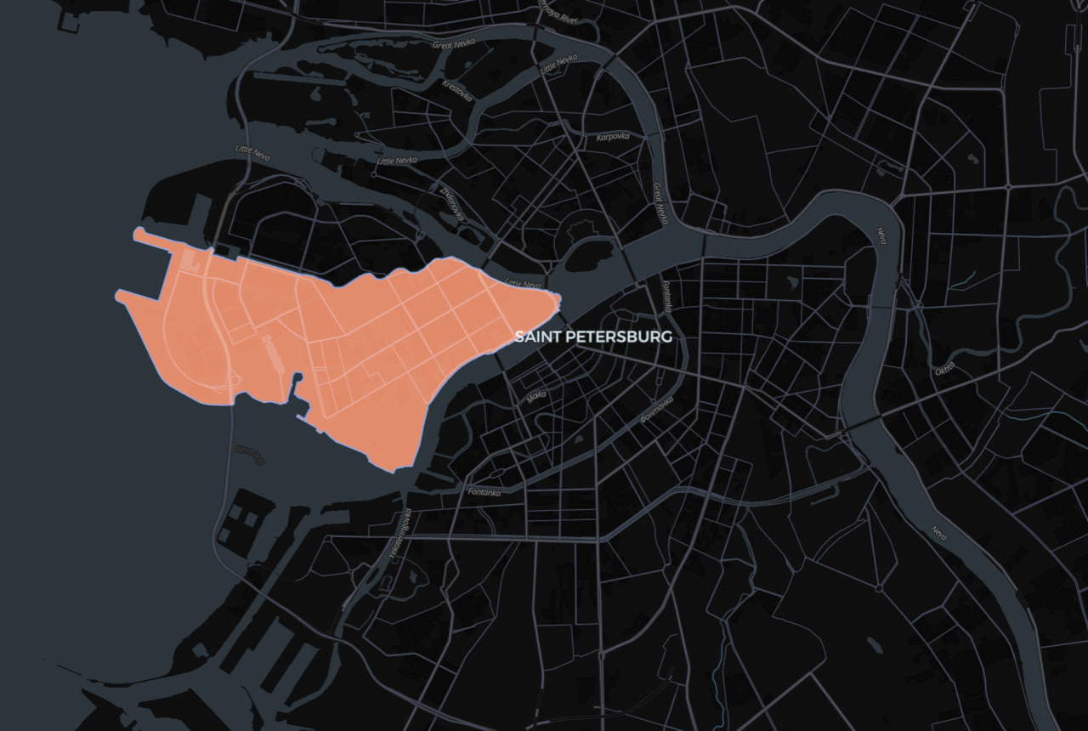
Выборка из датасета

Slide 5
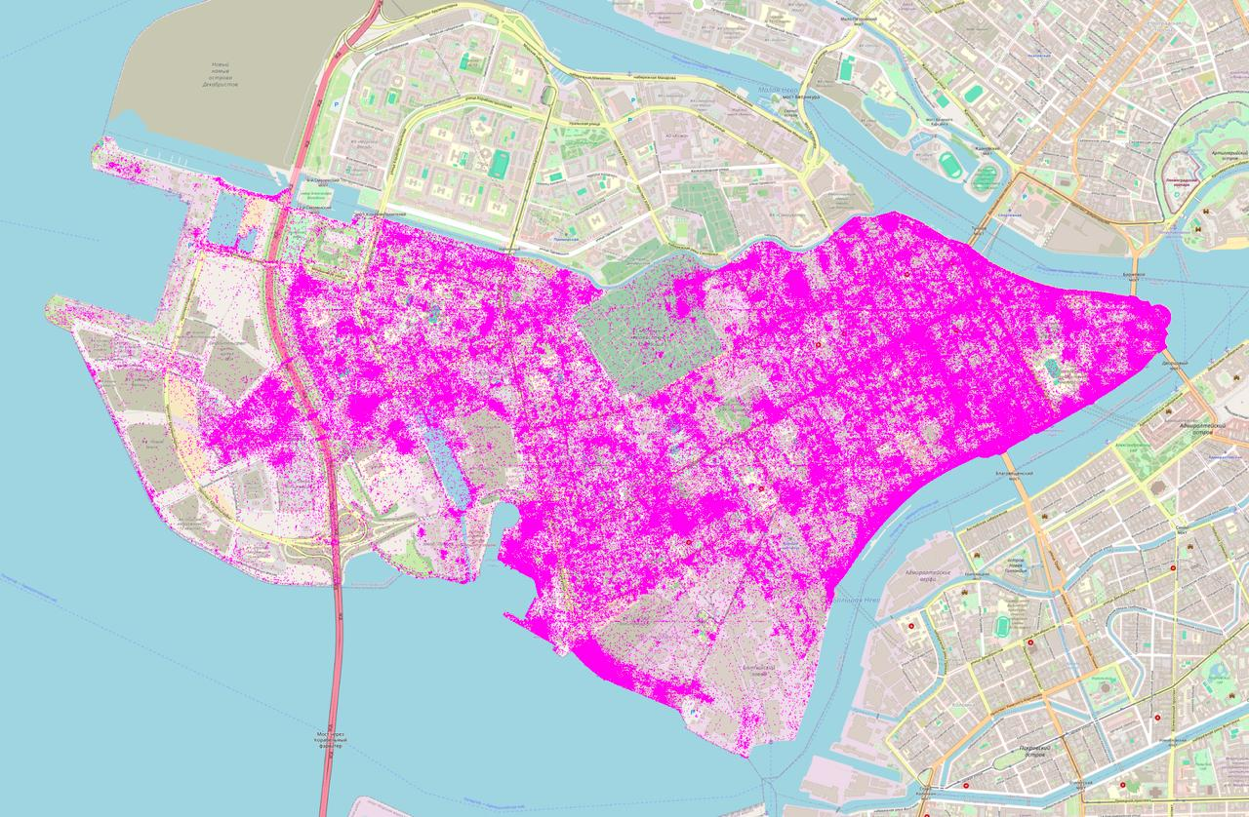
Данные до фильтра

Slide 6
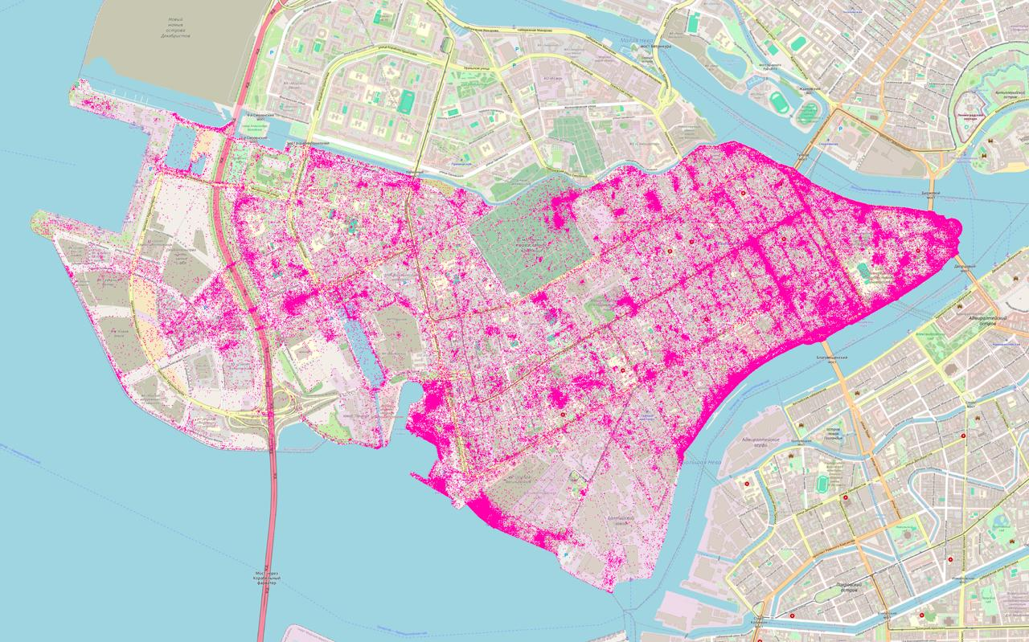
Данные после очистки

Slide 7
Описание датасета
На сегодняшний день

